Slide 1
MUDr. Daniela Hurajová JOALIS v praxi otorinolaryngológa
HUDAMED s.r.o., Košice
Ambulancia ORL, akupunktúry

Slide 2
Vstupná brána
Nosová dutina - nosové mušle, sliznica
Nosohltan
Hltan
Lymfatický systém hltana- nosohltanová mandľa, podnebné mandle
Hrtan

Slide 3
Komplikácie
Zápal prínosových dutín – príčina môže byť i zubná infekcia
Zápal Eustachovej trubice - z nosohltana
Zápal stredného ucha - i krvnou cestou
Zápal priedušiek
Zápal lymfatických uzlín (v spádovej oblasti)

Slide 4
Ďalšie ochorenia
Zápaly slinných žliaz (slezina, pankreas)
Zápaly zvukovodu (koža - pľúca, hrubé črevo)
Cysty, nádorové ochorenia (pečeň - nádorová imunita)
Závratové stavy (komplexne všetky systémy)
Bolesti hlavy

Slide 5
Príčiny
Vírusová infekcia – všade - od nosa po priedušnicu
Bakteriálna infekcia – stafylokoky, streptokoky
Atypická infekcia - pľúcne chlamýdie, mykoplazmy (PND, stredné ucho, bubienok)
Plesňová infekcia (hltan, ústna dutina, zriedka PND)
Parazity, zooinfekcia- lymfatické uzliny

Slide 6
Opakované infekcie v ORL
Metabolické toxíny - lepok, laktóza, mliečna bielkovina
Dráždenie hltana žalúdočnou kyselinou - gastroezofageálny reflux
Porucha imunity
Alergia
Chemické toxíny (výpary látok)
Fyzikálne faktory (sucho, vlhko, výrazné zmeny teploty prostredia, ionizačné žiarenie)

Slide 7
Konvenčná liečba- zápaly HCD
AKÚTNE
Lokálne prípravky
Antibiotiká
Probiotiká
Mukolytiká
Suché teplo
Výplachy nosa, inhalácie
CHRONICKÉ
Lokálne kortikoidy
Lokálne antihistaminiká
Celkovo antihistaminiká
Chirurgická liečba

Slide 8
Nové možnosti = JOALIS
Začíname zhora nadol:
MINDDREN
CRANIUM
FATIG
IMUN
ANALERG
LYMFATEX
RESPIDREN
LIVERDREN
VELIENDREN
URINODREN
Zriedka CORDREN (ak uvažujeme o cievnej zložke ťažkostí)

Slide 9
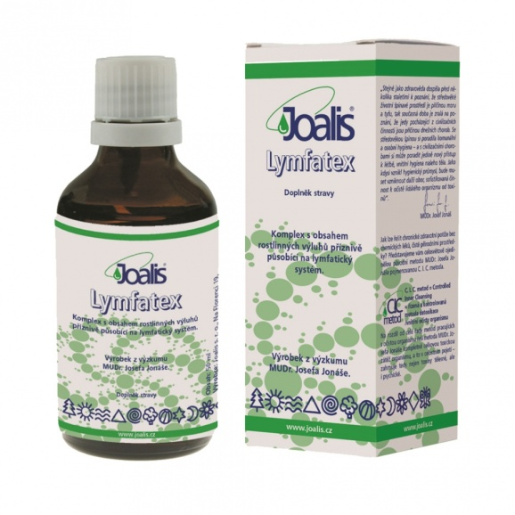
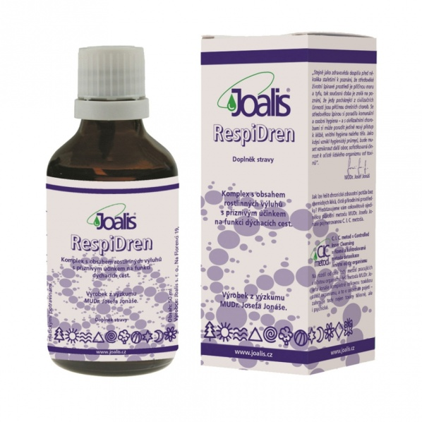

Slide 10
Ďalšie prípravky
ANTIMETAL (zuby)
ANTICHEMIK (profesionálne prostredie)
PEESDREN
EVIDREN
ATB
PULMO, SINUS, SINUDREN (BAMBI- Sinus, Nasal, Laryng)
HEPAR, FELEA (migrény vpravo, so závratmi)
ORODREN, CANDID, YEAST, AFTUS, HERPESON
DEURON, OSTEODREN
COLON, COLIDREN
Všetky HELPY podľa merania

Slide 11
Ďalšie ochorenia
Vonkajší zvukovod: EKZEMEX, COLON, CUTIDREN
Stredné ucho: AURIDREN
Závraty: VERTEX, VERTEBRA, VENARON, ev. VASODREN
Bolesti hlavy: CRANIUM, EMOCE,
NO DEGEN
Reflux: GASTEX, GASTERON, HELICOB
METABEX, METABOL (záťaže nestrávených bielkovín- lepok, mlieko)
Kašeľ: VEGETON, ASTMEX

Slide 12
VOĽNÉ TOXÍNY
Dýchacie cesty
ANTIVEX
FORTEVIR
NO BACTER
KOKPLUS
CHLAMYDI
MOLLICUT
ENTEROBAC
ZOOINF
PARA PARA
SPIROBOR
MIKROTOX
VIRTOX

Slide 13
ČO OČAKÁVAM OD JOALISU ?
Zlepšenie funkcie dýchacích ciest.
Riešenie príčiny ochorení dýchacích ciest, iných ORL orgánov.
Zníženie frekvencie ochorení, ich ústup.
Zmenšenie LU.
Prevenciu vzniku nádorových ochorení.
Odstránenie chronických zápalových ložísk.

Slide 14
